Slide 1
提纲
7.1 异常的概念
7.2 内置异常类
7.3 异常处理结构

Slide 2
7.1 异常的概念
异常是程序运行过程中产生的错误。在程序解析时没有出现错误，语法正确但在运行期间出现错误的情况即为异常。
引发异常的原因有很多，除以零、溢出异常、下标越界、不同类型的变量运算、内存错误等都会产生异常。
以下为在交互式运行环境中执行的语句出现异常的例子：
>>> 1 /0 #除以零
ZeroDivisionError: division by zero
>>> '2' + 2 #类型错误
TypeError: can only concatenate str (not "int") to str
>>> 4 + var #变量未定义
NameError: name 'var' is not defined
>>> fp = open('file1.txt','r') #文件不存在
FileNotFoundError: [Errno 2] No such file or directory: 'file1.txt'
>>> len(100) #类型错误
TypeError: object of type 'int' has no len()

Slide 3
7.1 异常的概念
以下为在IDLE中新建文件并运行出现异常的例子：
01 # exception01.py
02 la = [1,2,3]
03 la[3] = 100 #下标越界
04 print (la)
上面代码的执行后会报以下错误：
IndexError: list assignment index out of range

Slide 4
7.1 异常的概念
【例】执行代码引发异常。
01 # exception02.py 02 def sum(a,b): 03 sum = a + b 04 return sum 05 06 a = 'str' 07 b = 100 08 sum(a,b) #类型错误
上面代码的执行后会报以下错误：
TypeError: can only concatenate str (not "int") to str
从上面的例子中可以看出，异常有不同的类型，其错误类型和描述显示在运行结果的信息中，例子中的错误类型包括ZeroDivisionError、NameError、FileNotFoundError、IndexError 和 TypeError等。

Slide 5
7.2 内置异常类层次结构
Python中有很多内置的异常类，有着树状继承关系。BaseException是所有内置异常类的基类。

Slide 6
7.2 内置异常类层次结构
BaseException
+-- SystemExit
+-- KeyboardInterrupt
+-- GeneratorExit
+-- Exception
+-- StopIteration
+-- StopAsyncIteration
+-- ArithmeticError
| +-- FloatingPointError
| +-- OverflowError
| +-- ZeroDivisionError
+-- AssertionError
+-- AttributeError
+-- BufferError
+-- EOFError
+-- ImportError
| +-- ModuleNotFoundError
+-- LookupError
| +-- IndexError
| +-- KeyError
+-- MemoryError
+-- NameError
| +-- UnboundLocalError
+-- OSError
| +-- BlockingIOError
| +-- ChildProcessError
| +-- ConnectionError
| | +-- BrokenPipeError
| | +-- ConnectionAbortedError
| | +-- ConnectionRefusedError
| | +-- ConnectionResetError
| +-- FileExistsError
| +-- FileNotFoundError
| +-- InterruptedError
| +-- IsADirectoryError
| +-- NotADirectoryError
| +-- PermissionError
| +-- ProcessLookupError
| +-- TimeoutError
+-- ReferenceError
+-- RuntimeError
| +-- NotImplementedError
| +-- RecursionError
+-- SyntaxError
| +-- IndentationError
| +-- TabError
+-- SystemError
+-- TypeError
+-- ValueError
| +-- UnicodeError
| +-- UnicodeDecodeError
| +-- UnicodeEncodeError
| +-- UnicodeTranslateError
+-- Warning
+-- DeprecationWarning
+-- PendingDeprecationWarning
+-- RuntimeWarning
+-- SyntaxWarning
+-- UserWarning
+-- FutureWarning
+-- ImportWarning
+-- UnicodeWarning
+-- BytesWarning
+-- ResourceWarning

Slide 7
7.3 异常处理结构
7.3.1 try/except
7.3.2 try/except...else...
7.3.3 try/except...finally...
7.3.4 try/except...else...finally...

Slide 8
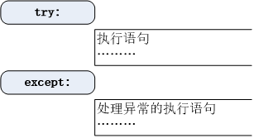
7.3.1 try/except
异常处理结构“try/except”是Python异常处理的基本形式。
一般会把有可能引发异常的代码放在try子句中的代码块中，而except子句的代码块则是用来处理相应的异常。
图7-2 异常处理结构（try/except）

Slide 9
7.3.1 try/except
异常处理结构“try/except”的工作方式如下：
首先执行try子句代码块（在关键字try和except之间的语句）。如果没有产生异常，则忽略except子句，try子句执行后正常结束；
如果try子句代码块在执行过程中产生异常，则立即被捕获，同时跳出try子句代码块，进入except子句代码块，进行异常处理。在except子句的代码块中，可以根据try子句抛出的异常的不同类型，进行相应的处理。如果异常的类型与except之后的名称相同，则对应的except子句被执行；
如果一个异常没有与except匹配，则该异常会传递给上层的try中（如果有的话）。

Slide 10
7.3.1 try/except
下面示例代码完成的任务是：不断接收用户的输入（要求输入整数，不接收其他类型的输入），并做除法运算。
01 # exception03.py
02 total = 100
03 while True:
04 x = input("请输入整数：")
05 try:
06 x = int(x)
07 val = total / x
08 print("==>您输入的整数为：",x, " **** 商为：",val)
09 except Exception as e:
10 print("Error! ",e)

Slide 11
7.3.1 try/except
上面代码的执行结果如下：
请输入整数：1
==>您输入的整数为： 1 **** 商为： 100.0
请输入整数：2
==>您输入的整数为： 2 **** 商为： 50.0
请输入整数：3str
Error! invalid literal for int() with base 10: '3str'
请输入整数：0
Error! division by zero

Slide 12
7.3.1 try/except
上面的结构为基本结构，仅能捕捉一种异常进行处理。如果需要针对多种不同的异常进行相应的处理，则需要增加多个except子句，语法格式如下：
try:
#可能引发异常的代码块
except Exception1:
#处理类型为Exception1的异常
except Exception2:
#处理类型为Exception2的异常
except Exception3:
#处理类型为Exception3的异常
...
这个处理结构的工作方式与基本结构稍有不同，在第2步，如果try子句代码块产生异常，则按顺序依次检查每个except后的异常类型，直到异常类型与某个except之后的名称相同，其对应的except子句被执行。其他的都相似。

Slide 13
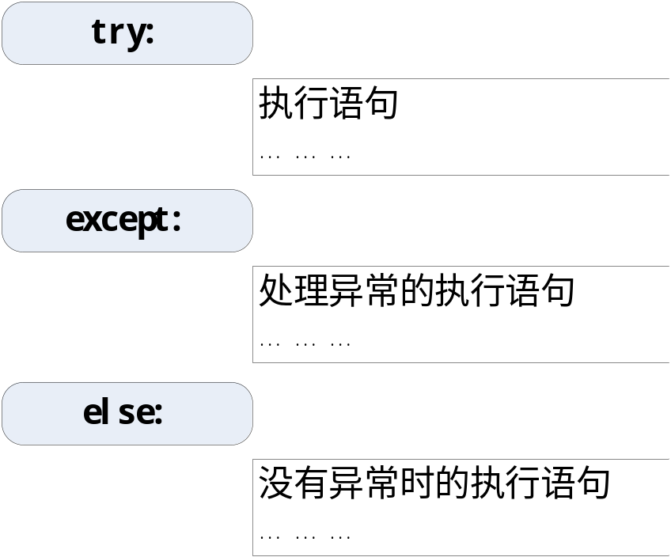
7.3.2 try/except...else...
异常处理结构“try/except...else...”（如图7-3所示）是在“try/except”结构中增加else子句，注意else子句应该放在所有的except子句之后。
图7-3 异常处理结构（try/except...else...）

Slide 14
7.3.2 try/except...else...
异常处理结构“try/except...else...”的语法结构如下：
try:
#可能引发异常的代码块
except Exception1:
#处理类型为Exception1的异常
except Exception2:
#处理类型为Exception2的异常
except Exception3:
#处理类型为Exception3的异常
...
else:
#如果try子句代码块没有引发异常，则继续执行else子句代码块

Slide 15
7.3.2 try/except...else...
该处理结构的工作方式是：如果try子句代码块产生异常，则执行其后的一个或多个except子句，进行相应的异常处理，而不去执行else子句代码块；如果try子句代码块没有产生异常，则执行else子句代码块。
这种结构的好处是不需要把过多的代码放在try子句中，而是放那些真的有可能产生异常的代码。具体实例如下：
01 # exception04.py
02 fname = "d:\\Temp\\info1.log"
03 try:
04 f = open(fname, 'r')
05 except IOError:
06 print('无法打开文件', fname)
07 else:
08 print(fname, '有', len(f.readlines()), '行。')
09 f.close()
上面代码执行后会报以下错误：
无法打开文件 d:\Temp\info1.log

Slide 16
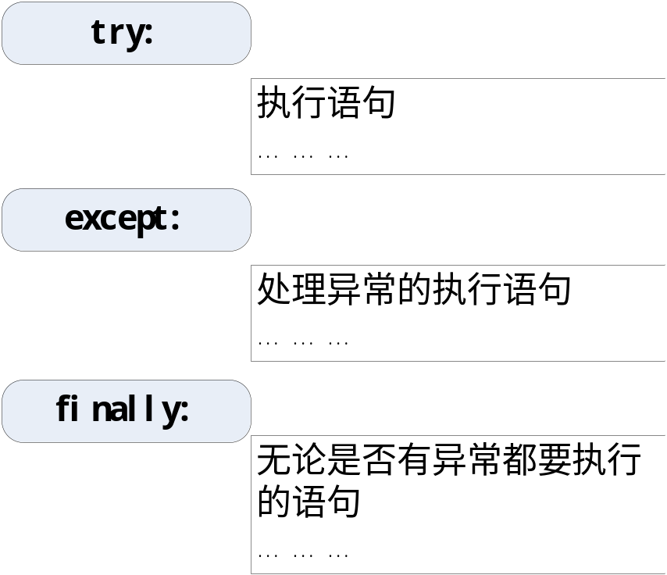
7.3.3 try/except...finally...
异常处理结构“try/except...finally...”（如图7-4所示）是在“try/except”基本结构中增加finally子句，不管try子句代码块是否产生异常，也不管异常是否被except子句所捕获，都将执行finally子句代码块。
图7-4 异常处理结构（try/except...finally...）

Slide 17
7.3.3 try/except...finally...
异常处理结构“try/except...finally...”的语法结构如下：
try:
#可能引发异常的代码块
except Exception1:
#处理类型为Exception1的异常
except Exception2:
#处理类型为Exception2的异常
except Exception3:
#处理类型为Exception3的异常
...
finally:
#无论try子句代码块是否产生异常，都会执行finally子句代码块
注意，该语法结构中可以没有except子句，此时finally子句都将执行；若try子句中产生了异常，则在finally子句执行后被抛出。

Slide 18
7.3.3 try/except...finally...
下面的例子中，我们按顺序检查每个except后的异常类型，对try子句代码块产生的异常进行捕捉，如果某个except子句捕捉到，则执行其代码块进行相应处理。但无论是否产生异常，或者是否被捕捉到，finally子句都将执行。
01 # exception05.py
02 try:
03 val = 1/0
04 pass
05 except FloatingPointError as ex1: #未能捕捉到异常
06 print("ex1:",ex1)
07 except ZeroDivisionError as ex2: #捕捉到异常
08 print("ex2:",ex2)
09 finally:
10 print("都要处理finally子句！“)
上面代码的执行结果如下：
ex2: division by zero
都要处理finally子句！

Slide 19
7.3.3 try/except...finally...
特别地，如果try子句中产生的异常没有被except子句捕捉到，或者except子句或else子句中又产生新的异常，则这些异常会在finally子句执行后再次抛出。
01 # exception06.py
02 try:
03 val = 1/0
04 pass
05 except FloatingPointError as ex1: #未能捕捉到异常
06 print("ex1:",ex1)
07
08 #except BaseException as BaseEx: #可以捕捉到所有异常，此处注释掉
09 # print("BaseEx:",BaseEx)
10
11 finally:
12 print("都要处理finally子句！")
上面代码的执行结果如下：
都要处理finally子句！
（略去详细信息）
ZeroDivisionError: division by zero

Slide 20
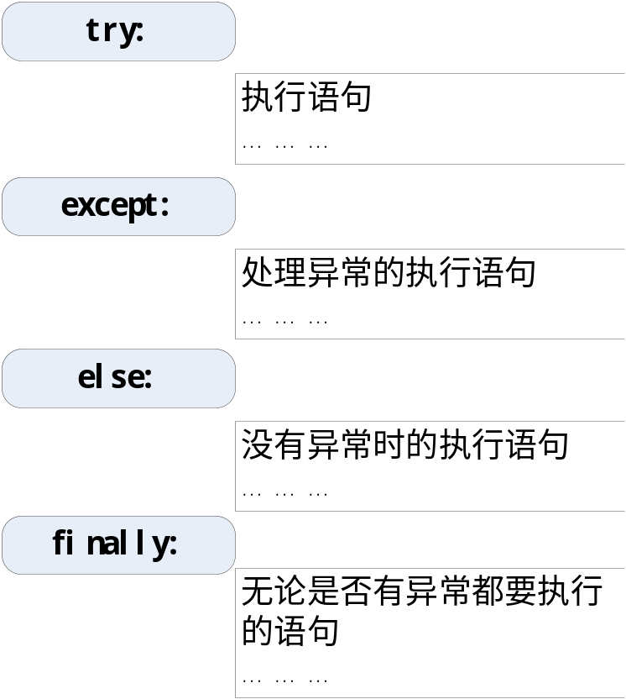
7.3.4 try/except...else...finally...
完整的Python异常处理结构同时包括try子句、多个except子句、else子句和finally子句（如图7-5所示）。
图7-5 异常处理结构（try/except...else...finally...）

Slide 21
7.3.4 try/except...else...finally...
异常处理结构“try/except...else...finally...”的语法结构如下：
try:
#可能引发异常的代码块
except Exception1:
#处理类型为Exception1的异常
except Exception2:
#处理类型为Exception2的异常
except Exception3:
#处理类型为Exception3的异常
...
else:
#如果try子句代码块没有引发异常，则继续执行else子句代码块
finally:
#无论try子句代码块是否产生异常，都会执行finally子句代码块

Slide 22
7.3.4 try/except...else...finally...
01 # exception07.py
02 while True:
03 x = input("请输入整数类型的 除 数：")
04 y = input("请输入整数类型的被除数：")
05 try:
06 x = int(x)
07 y = int(y)
08 val = y / x
09 except TypeError:
10 print("TypeError")
11 except ZeroDivisionError:
12 print("ZeroDivisionError")
13 except Exception as e:
14 print("Error! ",e)
15 else:
16 print("No Error!")
17 print("x=",x," y=",y, " y/x=",val,"\n")
18 finally:
19 print("finally子句都要执行！\n“)

Slide 23
7.3.4 try/except...else...finally...
上面代码的执行结果如下：
请输入整数类型的 除 数：1
请输入整数类型的被除数：100
No Error!
x= 1 y= 100 y/x= 100.0
finally子句都要执行！
请输入整数类型的 除 数：1str
请输入整数类型的被除数：100
Error! invalid literal for int() with base 10: '1str'
finally子句都要执行！
请输入整数类型的 除 数：0
请输入整数类型的被除数：100
ZeroDivisionError
finally子句都要执行！

Slide 24
7.4 本章小结
异常处理是保证软件健壮性的重要且常规的手段。本章首先介绍了异常及Python内置的异常类层次结构，使得读者对异常有了一定的了解。然后详细阐述了异常处理结构，此节为本章重点，需要重点掌握。

Slide 25


